Slide 1
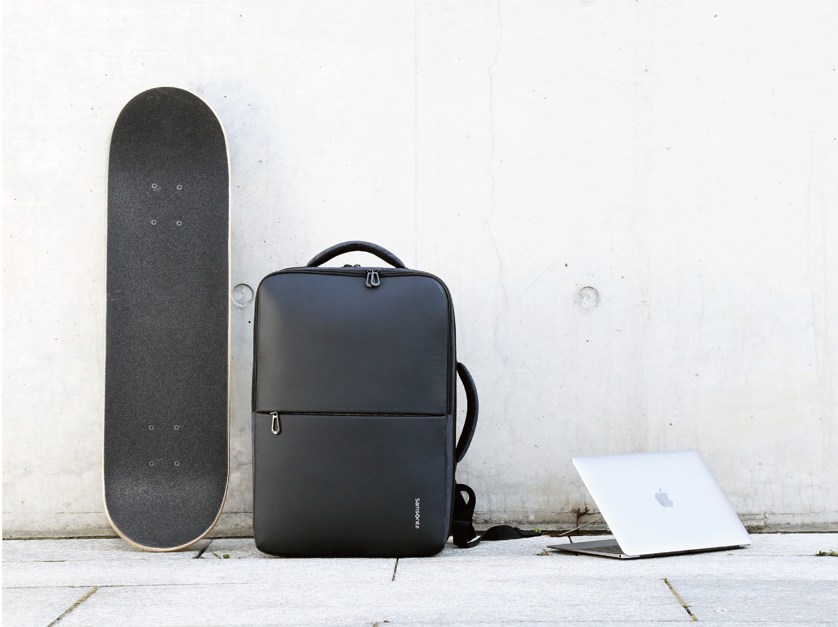



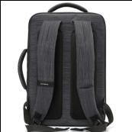
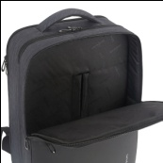
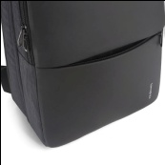
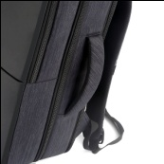
自由空间 商务亦休闲FREE SPACE
BUSINESS AND LEISURE
BQ7*09003
新秀丽双肩包
市场参考价：1080.00
批发价：495.00
系 列 名 ：FINNART
尺 寸 ：305×150×440mm
材 质 ：外部-织物 内部-织物
装 箱 数 ：1个/箱
·面料：彩丝尼龙水松底料配磨砂面复合莱卡布
·仿拉杆设计，存储空间大
·内置电脑保护层、网袋、文组功能等
·背板透气网料材料。

